Slide 1



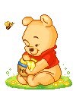

PHÒNG GIÁO DỤC THỊ XÃ BUỒN HỒ
TRƯỜNG MẪU GIÁO HOA TĂNG BI
GIÁO ÁN
CHỦ ĐỀ ĐỘNG VẬT
CHỦ ĐỀ NHÁNH : ĐỘNG VẬT SỐNG TRONG RỪNG
HOẠT ĐỘNG :LÀM QUEN VĂN HỌC
ĐỀ TÀI : TRUYỆN “CHÚ DÊ ĐEN”
ĐỘ TUỔI: 5-6 TUỔI .LỚP LÁ 2
NGƯỜI DẠY H LA DE MLÔ
NGÀY DẠY 19/01/2024
Năm học: 2023-2024

Slide 2
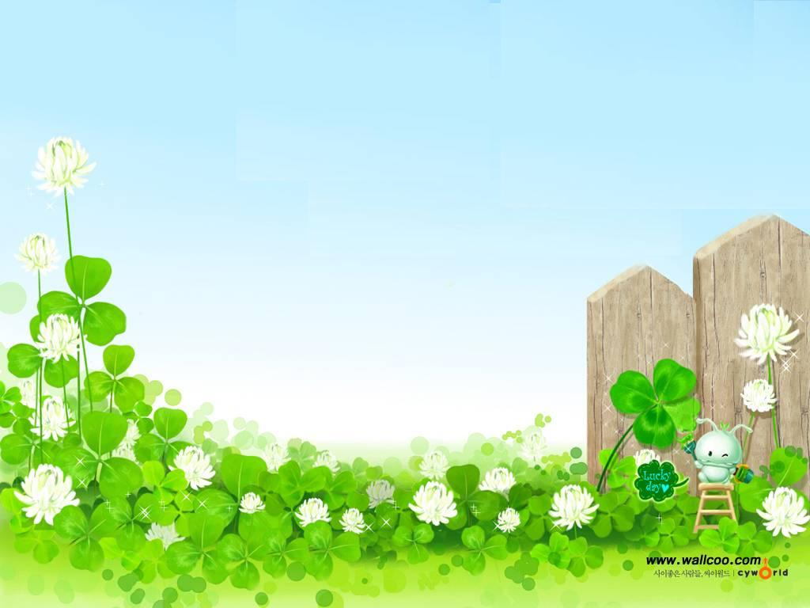
Hoạt động 1:
Ôn định tổ chức
* Tham quan khu rừng của bé
- Bây giờ cô xin mời tất cả các con đi thăm quan khu rừng nhé.
- Khu rừng có những gì?
- Trong khu rừng thường có các con vật nào sinh sống?
- Những con vật đó ở đâu rồi? Chúng ta cùng tìm những con vật đó nhé

Slide 3





Trò chơi
Thi xem đội nào nhanh
- Cô tổ chức cho trẻ chơi trò chơi “Thi xem đội nào nhanh”
+ Cách chơi: Chia lớp thành 2 đội, nhiệm vụ mỗi đội là sẽ đi quanh lớp tìm các mãnh ghép rời của các nhận vật trong một câu chuyện và ghép lại thành một nhân vật hoàn chỉnh, sau khi ghép xong sẽ mang nhân vật đó đến bức tranh khu rừng và gắn vào đó sao cho phù hợp.
+ Luật chơi: Đội nào gắn xong trước là đội chiến thắng.
- Cô mở nhạc “Ta đi vào rừng xanh” trong lúc trẻ chơi
- Cô nhận xét, khen ngợi và dẫn dắt hỏi trẻ bức tranh gợi con nhớ đến câu chuyện nào.
- Cô giới thiệu lại tên câu chuyện.

Slide 4


HOẠT ĐỘNG 2:
Kể chuyện bé nghe
cô kể chuyện lần 1: cô kể diễn cảm kết hợp cử chỉ điệu bộ minh họa
cô kể lần 2: Diễn rối
* Lần 3 cho trẻ xem video

Slide 5
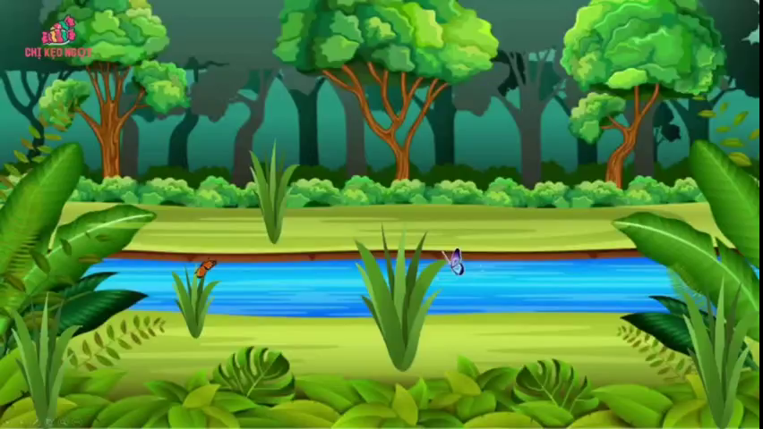
Truyện : chú dê đen

Slide 6
cô trích dẫn nội dung truyện
Dê trắng và dê đen vào rừng để tìm thức ăn và cùng gặp chó sói. Vì tính nhút nhát của mình mà dê trắng bị sói dọa phát phát khiếp rồi bị ăn thịt, còn dê đen thông minh, nhanh trí dũng cảm dọa lại sói làm sói hoảng sợ bỏ chạy mà thoát khỏi nguy hiểm, không bị sói ăn thịt.

Slide 7
Đàm thoại
+ Cô vừa kể câu truyện gì? - Truyện “ Chú dê đen” ạ. + Trong truyện có những nhân vật nào? - Trẻ trả lời: Trong chuyện có dê trắng, dê đen, con sói. =>Có một chú dê trắng đi tới khu rừng. -+ Dê trắng đi vào rừng để làm gì? Trẻ trả lời: Tìm lá non và nước suối mát. => Bỗng con sói suất hiện và hỏi. -+ Sói hỏi dê thế nào?- Trẻ trả lời: Dê kia. Mày đi đâu? => Dê trắng trả lời…tim tôi đang run sợ + Rồi chuyện gì đã sảy ra? Trẻ trả lời: Sói nuốt luôn dê trắng vào bụng => Một chú dê đen cũng đi tới khu..uống nước xuối. + Dê đen đã gặp con gì? - Trẻ trả lời: đã gặp con sói ăn thịt dê trắng + Sói quát hỏi dê đen thế nào? => Dê đen trả…. Trẻ trả lời: Dê kia. Mày đi đâu? + Qua câu chuyện “Chú dê đen” con học tập được tính cách của chú dê nào? Vì sao?

Slide 8

GIẢI THÍCH TỪ KHÓ
Gặm cỏ: có nghĩa là ăn cỏ
Từ nhảy xổ :có nghĩa nhảy thẳng tới hoặc lao tới một cách bất ngờ
Từ: nghểng cổ : ngước cổ lên nhìn
Từ lởn vởn “đi lại quanh quẩn”

Slide 9
Gặm cỏ: có nghĩa là ăn cỏ
Gặm cỏ

Slide 10
Từ nhảy xổ :có nghĩa nhảy thẳng tới hoặc lao tới một cách bất ngờ
Nhảy xổ

Slide 11
Từ: nghểng cổ : ngước cổ lên nhìn
nghểng cổ

Slide 12
Từ lởn vởn “đi lại quanh quẩn”
Lởn vởn

Slide 13

Trẻ kể chuyện
Bé diễn kịch
cho trẻ xem video

Slide 14

Hoạt động 3
Trò chơi: chuyển cỏ qua tay
Chia trẻ thành 2 đội, một đội dê trắng một đội dê đen
Xếp hàng ngang theo đội một bạn sẽ lấy cỏ để trong rổ rồi chuyển qua tay cho bạn bên cạnh và bạn bên cạnh tiếp tục chuyển cho kế tiếp cho đến hết hàng để cỏ vào giỏ sau đó bạn đâu hàng tiếp tục lấy cỏ chuyên cho bạn bên cạnh cứ như vậy cho đến hết thời gian
Luật chơi :Khi chuyển cỏ về giỏ các bạn không được làm rơi, nếu bạn nào làm rơi thì không tính lượt cỏ đó. Đội nào chuyển được nhiều cỏ hơn đội đó sẽ thắng

Slide 15
